Slide 1

Social media hebben een slechte invloed op jongeren
Justin Schouten

Slide 2

Social media hebben een slechte invloed op jongeren
Toekomst
Mogelijkheden
Gevaren

Slide 3
3 Argumenten
Netwerk
Mogelijkheden
Familie / Vrienden

Slide 4
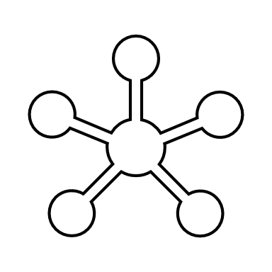


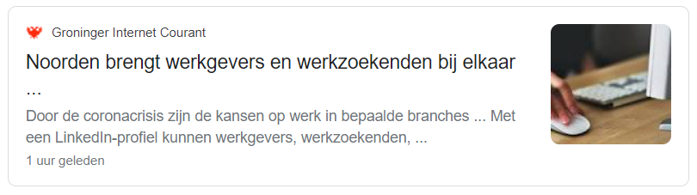
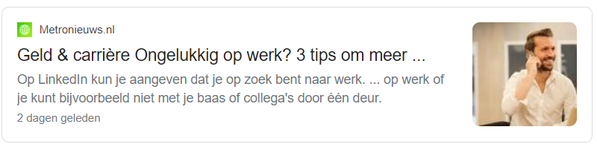
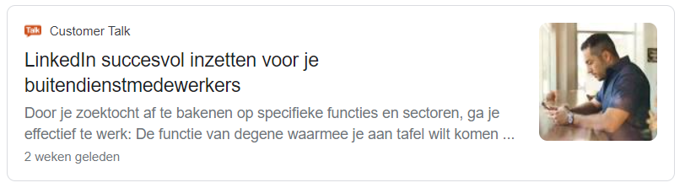
Netwerk
Deze foto van Onbekende auteur is gelicentieerd onder CC BY-SA

Slide 5



Mogelijkheden
Doen wat je leuk vind!
Groeien
Salaris

Slide 6



Familie / Vrienden
Contact
(oude)Vrienden
Kosten

Slide 7
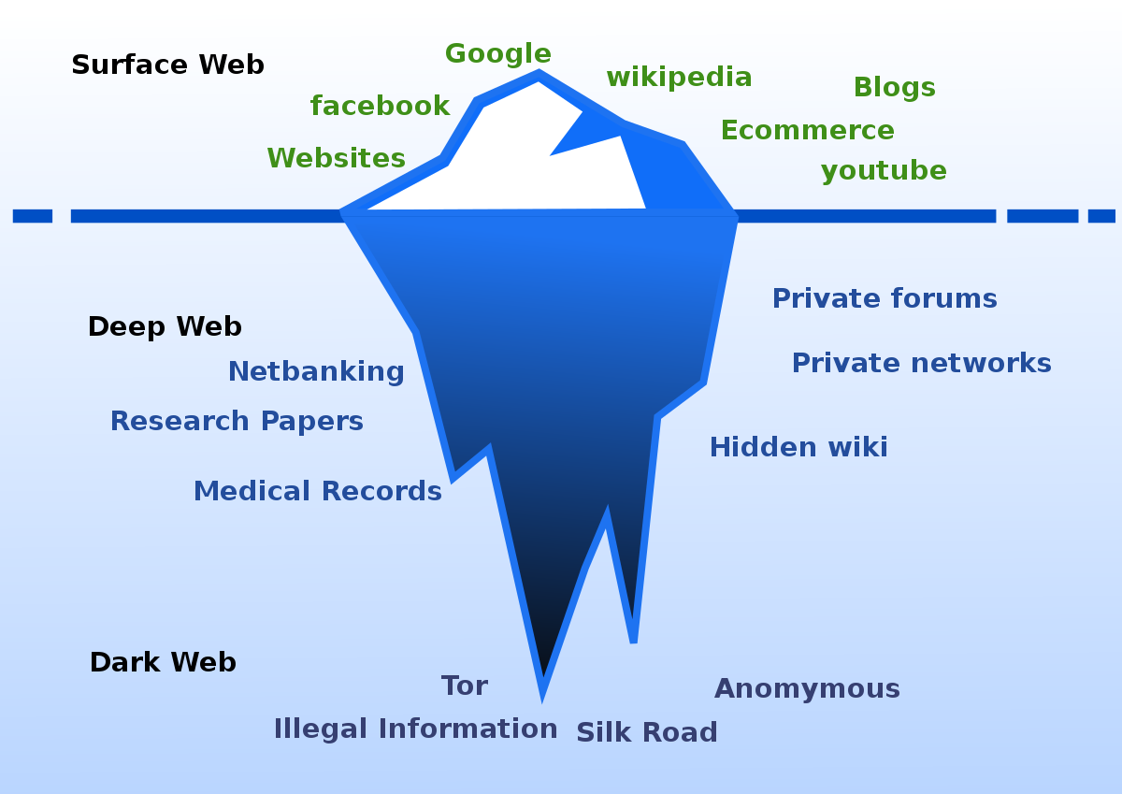
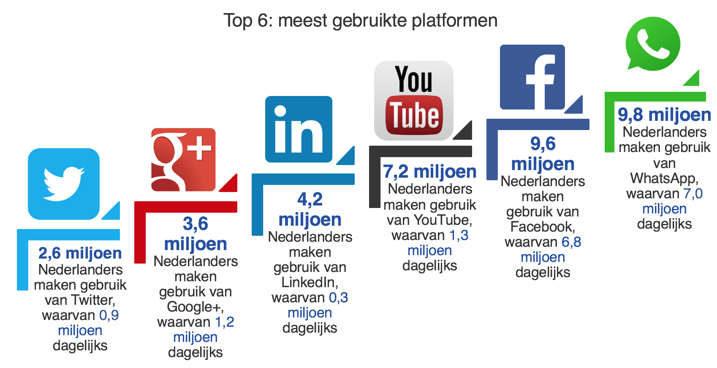

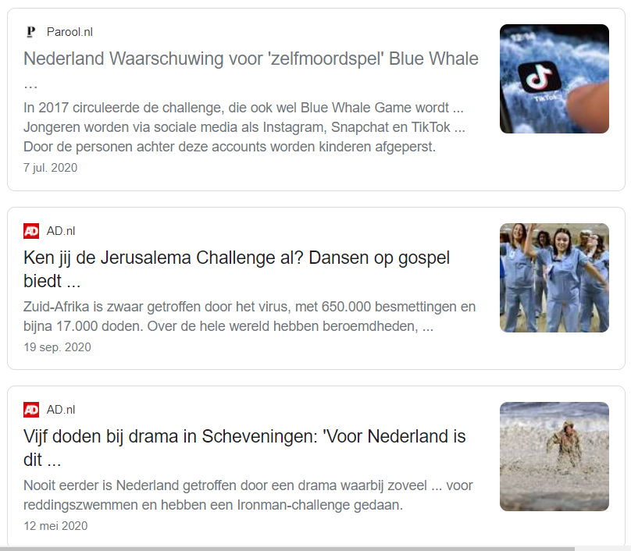
Gevaren
Verslaving
Challenge
Oplichting
Pesten

Slide 8
ConClusie
Voordelen
Nadelen
Beveiliging

Slide 9

Bedankt

